Slide 1

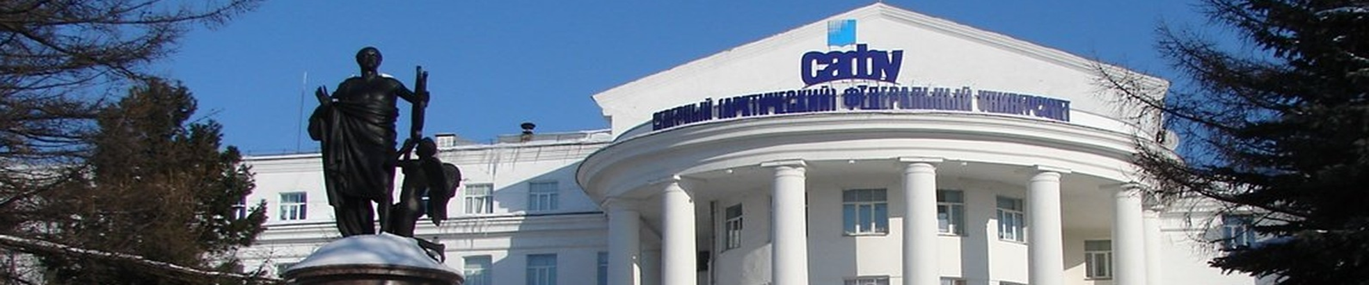
Высшая школа рыболовства и морских технологий
«Северный (Арктический) федеральный университет имени М.В. Ломоносова»

Slide 2

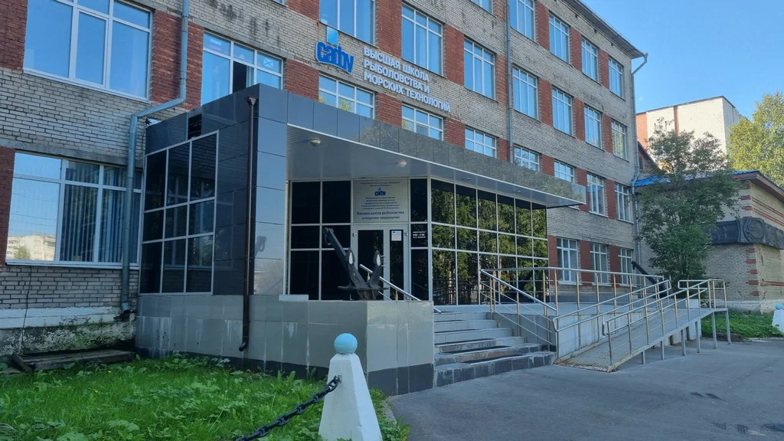
Кто мы такие?
В 2021 году Архангельский морской рыбопромышленный техникум вошёл в состав «Северного (Арктического) федерального университета имени М. В. Ломоносова» и на основании решения Ученого совета был переименован в Высшую школу рыболовства и морских технологий (ВШРиМТ).

Slide 3
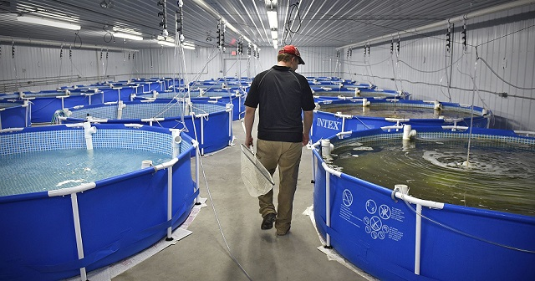
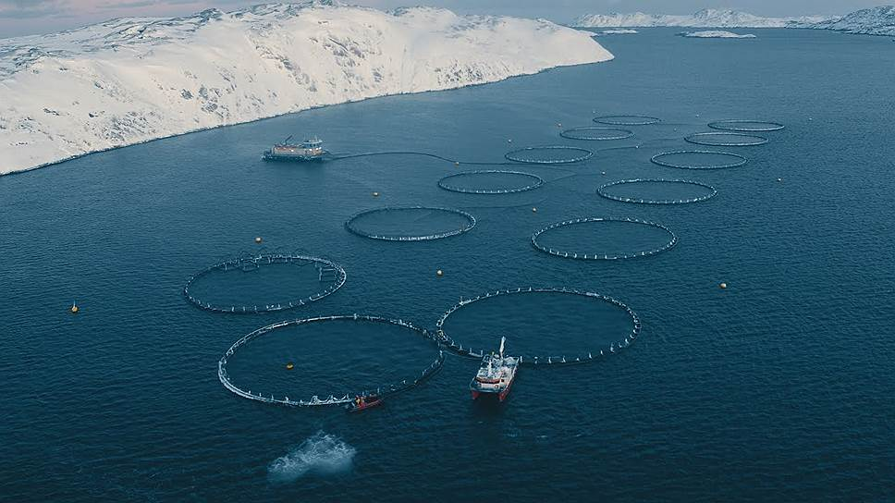
ВЫСШЕЕ ОБРАЗОВАНИЕ
ВОДНЫЕ БИОРЕСУРСЫ И АКВАКУЛЬТУРА
!АБСОЛЮТНО НОВАЯ ПРОГРАММА!
Бюджетных мест: 16 (на базе 11 классов)
Вступительные испытания – результаты ЕГЭ (по русскому языку (мин.40б), биологии (мин.39б) и третий предмет это или математика (профиль 39б мин.), или химия (мин.39б), или информатика (мин.44б), или география (мин.40б), или физика (мин.39б),
или ин яз. (мин.30б).
Преимущества:
- Передовое оборудование (лаборатория аквакультуры с установкой замкнутого водоснабжения, кормовая лаборатория, современные химические, биологические и прочие лаборатории)
- Сотрудничество с индустриальными партнерами:
ООО «ИНАРКТИКА СЕВЕРО-ЗАПАД» / ФГБНУ «ВНИРО»
ООО «Архангельский водорослевый комбинат»
АО «Архангельский траловый флот» / ФГУ «Севрыбвод» / ФГБУ «ГЛАВРЫБВОД»

Slide 4
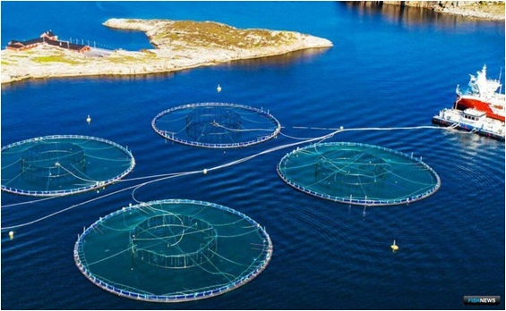
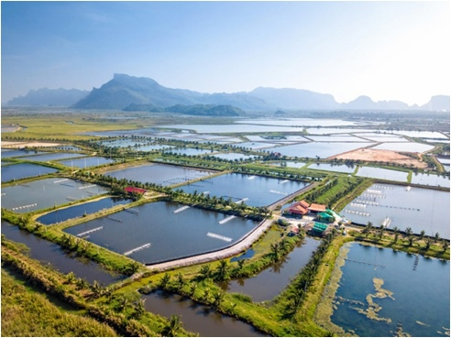
Выпускники работают рыбоводами, ихтиологами, занимаются научно-исследовательской деятельностью
Минимальная заработная плата – 70 тысяч рублей
Рыбовод – специалист по разведению, содержанию, размножению, отлову гидробионтов. Он создает условия и проводит мероприятия для поддержания нормальной жизнедеятельности рыбы, моллюсков, мидий, раков, крабов и т. д. в открытых и закрытых водоемах естественного и искусственного происхождения.
Может работать:
- На предприятиях аквакультуры и пищевой промышленности
- На собственном рыбном производстве
- В научно-исследовательских и образовательных организациях
В процессе обучения получает знания в области биологи, ихтиологии, гидрологии, гидрохимии, технологических процессов в аквакультуре, ветеринарных и санитарно-эпидемиологических требований к рыбоводным хозяйствам.

Slide 5

Требования к поступающим
Вступительные испытания
Результаты ЕГЭ
1. русский язык
2. биология
3. математика ИЛИ химия, ИЛИ информатика, ИЛИ география, ИЛИ физика,
ИЛИ иностранный язык
Прием документов:
с 1 апреля по 25 июля 2023 года
Необходимые документы (ВО):
документ, удостоверяющий личность, гражданство;
документ об образовании
документы, подтверждающие индивидуальные достижения поступающего, результаты которых учитываются при приеме (представляются по усмотрению поступающего);
СНИЛС
Документы для поступления можно предоставить лично в комиссию или направить в онлайн-формате!

Slide 6
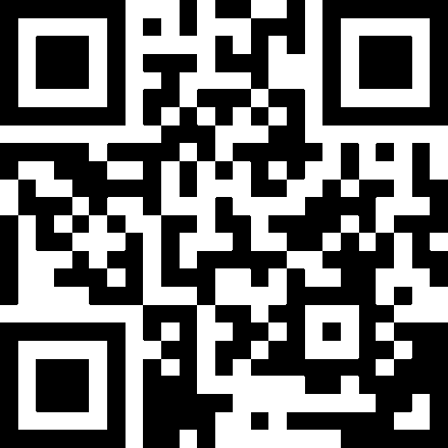
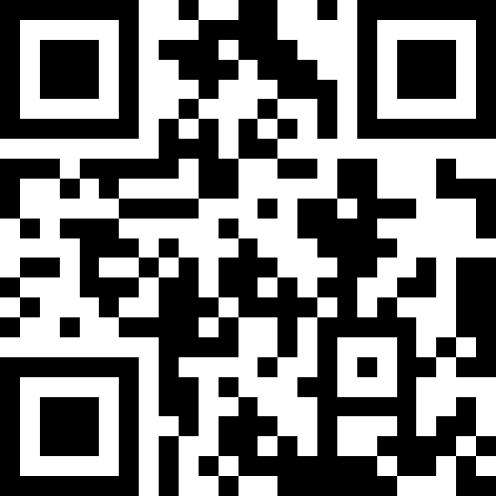
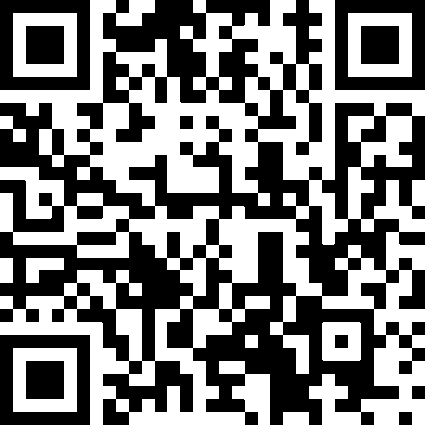

НАШИ КОНТАКТЫ
Почтовый адрес: 163030, г. Архангельск, пр-т Ленинградский, д. 322
Телефон приемной комиссии: +7-953-266-79-59, E-mail: mrt@narfu.ru
Центр по работе с талантливой молодёжью и профориентации: набережная Северной Двины, д. 17 к.1 , кабинет 3111, 3111а. Телефон: 8(8182)41-28-86,
8(8182)21-61-63, E-mail: fdp@narfu.ru
Студент на один день
Сайт: https://narfu.ru/mrt/
https://narfu.ru/schoolarius/proforientacia/oneday_student/application/

